Slide 1
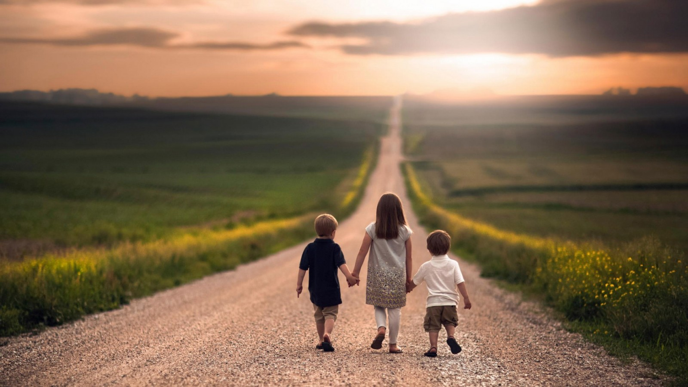
NO TINGUIS POR,
QUE JO SÓC AMB TU

Slide 2
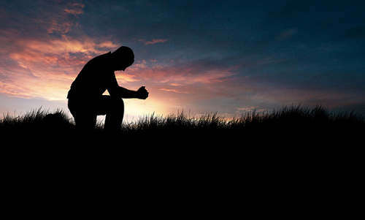
No et desanimis!

Slide 3
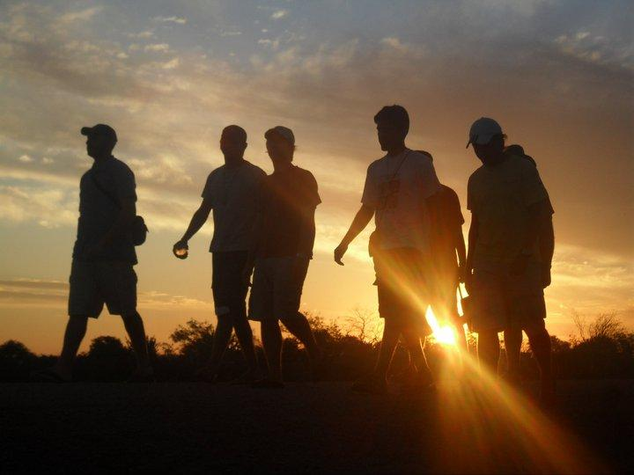
Veniu a mi tots els qui esteu cansats i afeixugats, i jo faré reposar (Mt 11.28)

Slide 4
Sempre t´ajudaré!

Slide 5
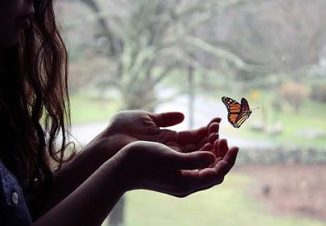
El Senyor m´ajuda, res no em fa por, els homes, què em poden fer?
(He 13,6b)

Slide 6
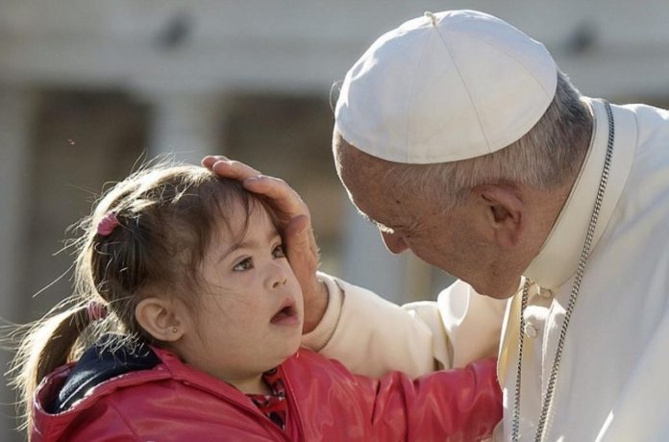
I amb l´amor?

Slide 7
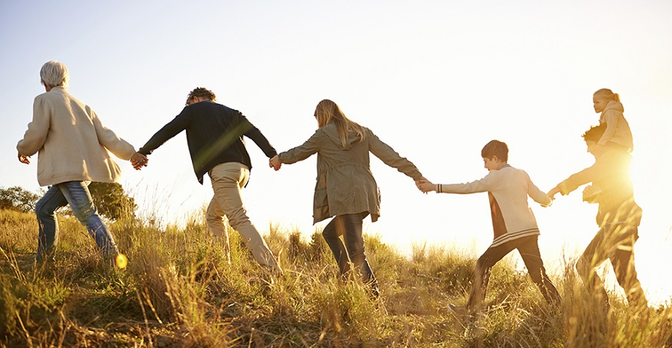
On hi ha amor no hi ha por, ja que l´amor, quan és complet, treu fora la por (1 Jn 4,18)

Slide 8
I l´esperança?

Slide 9
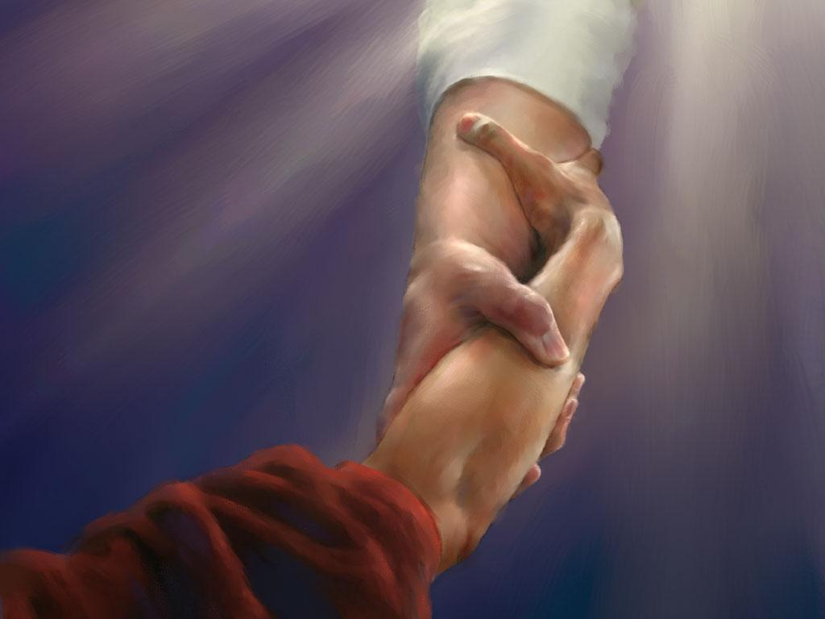
Jesucrist és la nostra esperança (1 Tm 1,1)

Slide 10
CONFIA!

Slide 11
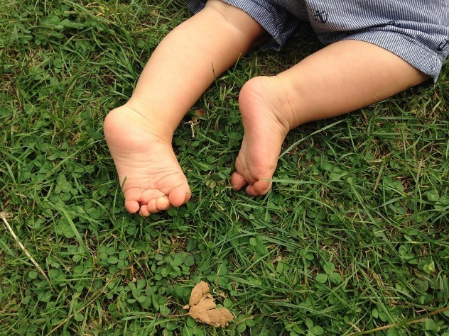
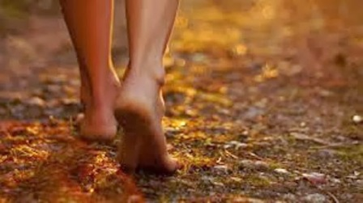
Encomana al Senyor els teus camins,
confia en Ell, i Ell intervindrà
(Sl 37,5)

Slide 12
11è CONCURS BÍBLIC
CARLOS HERNANDO GÓMEZ – 1r ESO
ESCOLA PARROQUIAL NTRA SRA MONTSERRAT
CARRER DE CERVANTES, 77
08191 RUBI
BISBAT DE TERRASSA
GRUP “A”

